Slide 1
xv6-rust操作系统 源码分析
2025/12/23
第二组
成员: 贺佳欣、余明蕊、朱子恒、黄茗钧、王靖童、樊杰

Slide 2
目录
项目背景
启动流程解析
01
02
CONTENTS
内存管理机制
进程管理与调度
03
04
中断与异常处理
总结与启发
05
06

Slide 3
项目背景
01

Slide 4
xv6 的演进之路
UNIX v6 (1975)
MIT xv6 (2006)
xv6-rust
Ken Thompson & Dennis Ritchie 开发，操作系统设计的典范
为教学重写的现代版本 (最初 x86，后移植到 RISC-V)
保持 xv6 的简洁架构，引入 Rust 的现代特性
Notes:
xv6 是 MIT 开发的经典教学操作系统，它复刻了 UNIX v6 的核心逻辑。而我们的项目 xv6-rust，则是尝试用现代系统级语言 Rust 来重新实现它

Slide 5
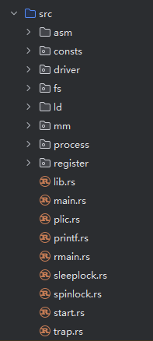
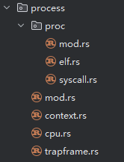
系统架构与模块划分（核心部分）
内存管理
进程管理与中断响应
启动
Notes:
启动 (Boot)： (src/start.rs)
内存 (Memory)： (src/mm)
进程 (Process)： (src/process)
中断 (Trap)：(src/trap.rs及process中部分内容)

Slide 6
启动流程解析
02

Slide 7
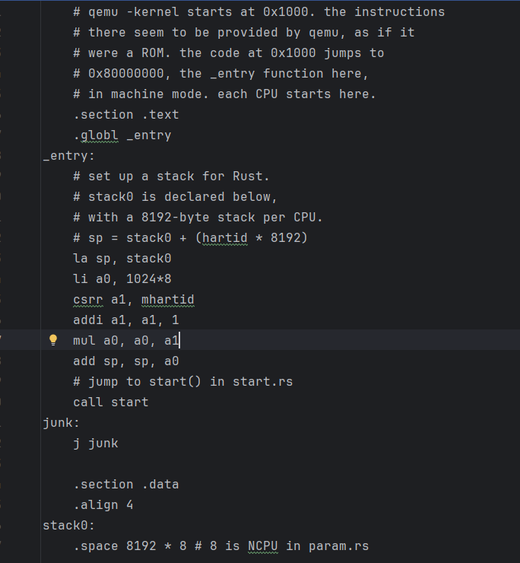
从汇编到 Rust
CPU 上电后首先跳转到 _entry 标签（位于 src/asm/entry.S）
负责的工作：分配栈空间、指定操系统启动入口
Power On
entry.S
start.rs
Notes:
不需要逐行分析，不重要，提一嘴从汇编进入的start.rs文件。这才是操作系统的真正启动函数

Slide 8
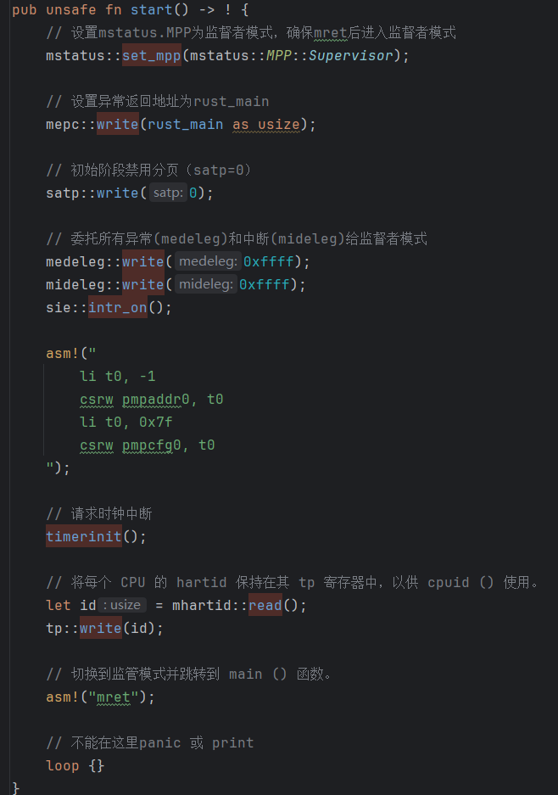
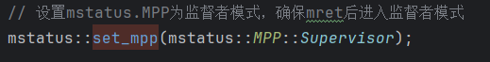
启动流程：特权级的跨越
M-Mode：RISC-V 最高权限，物理内存直接访问，无分页。系统上电后首先进入此模式。
S-Mode：操作系统内核运行的模式。
Notes:
M-machine，S-supervisor

Slide 9
启动流程：核心步骤概览
配置降级—— 设定 mret 后进入 S 模式。
设定入口—— 设定 mret 后的跳转地址。
禁用分页—— 启动初期尚无页表，必须使用物理地址。
异常委托—— 将所有异常和中断委托给 S 模式处理，否则 OS 无法捕获系统调用。
时钟初始化——调用 timerinit() 配置 CLINT 硬件，产生时钟中断。
Notes:
M-machine，S-supervisor

Slide 10
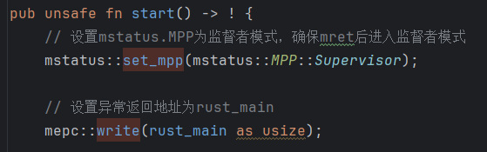
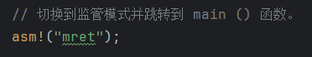
启动流程：mret的妙用
mret 指"Machine Exception Return"（机器模式异常返回）
基础用途是一条用于从“机器模式异常处理程序”返回到“发生异常前的代码”的指令
在 start() 函数中，它被巧妙地利用来将 CPU 从 M 模式“降级”切换到 S 模式，并跳转执行内核主代码
整个start函数用于伪造一个异常返回，从而进入rust_main
主要框架
Notes:
整体的启动实际上就这三句，其他部分是用于配置其他的内容，之后讲

Slide 11
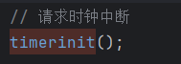
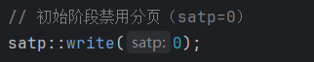
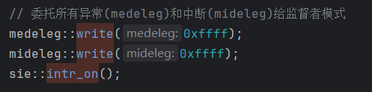
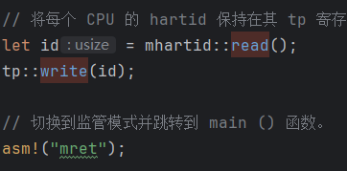
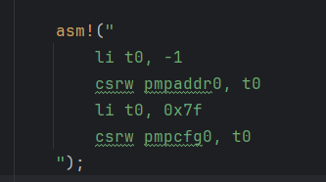
启动流程：其他配置
禁用分页
在M模式下最后初始化一下时钟
委托中断
授予S模式内存访问权限
保存cpu_id并跳转
Notes:
分页没有初始化，先禁用
需要把中断降级到给S模式来控制，原本是由M模式处理的
如果不授予S模式内存访问权限，操作系统进入S模式后就没法访问任何内存了
系统时钟硬件只能在M模式初始化，所以在执行mret之前先初始化一下时钟

Slide 12
系统主函数：rmain.rs 解析
所有核心 (Harts) 都会跳转到 rust_main()
主核 (Hart 0) 职责：
负责全局资源初始化：控制台、堆 (kinit)、页表 (kvm_init)、进程表 (proc_init)。
发布启动信号：初始化完成后，将 STARTED 设为 true。
从核 (Hart != 0) 职责：
仅初始化自身资源：本地页表映射、中断控制器 (plic::init_hart)。
Notes:
简单介绍下主核和从核的区别，它们启动流程的区别，详细代码在下一页

Slide 13
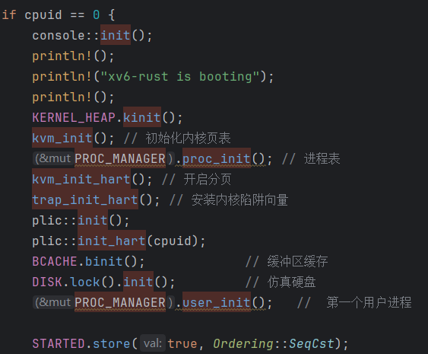
rust_main 源码对应——主核
初始化串口控制台——driver部分，不在讲解范围内
初始化物理内存分配器——后续内存部分讲解
建立内核页表映射——后续内存部分讲解
初始化进程表和内核栈——进程部分讲解
开启分页——内存部分讲解
设置异常向量表地址——中断部分讲解
初始化 PLIC (中断控制器)
开启当前核的 PLIC 响应——中断部分讲解
这两行负责软件层面的缓存管理初始化和硬件层面的磁盘驱动初始化——fs部分不讲
创建第一个用户进程
初始化完成后，将 STARTED 设为 true——衔接
后续从核部分
Notes:
具体功能标注了，具体在后面哪里讲解提一下就好
started变量使用的原子变量类型AtomicBool是Rust核心库提供的，保证了变量操作的原子性。同时Ordering::SeqCst保证编译优化不会在STARTED.store设置成true之前执行它后面的语句。类似c中的volatile，但是还同时能通过CPU 内存屏障指令来防止cpu动态调整运行顺序。而volatile只能防止编译器优化

Slide 14
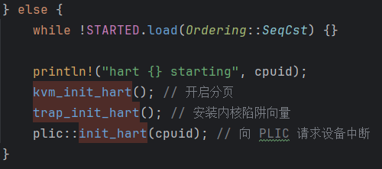
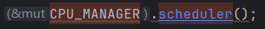
rust_main 源码对应——从核
校验主核是否启动——和前文store对应，用来保证cpu核心初始化顺序
操作和主核相同
最终所有核心都开始被调度——后续进程调度详解
Notes:
从核基本差不多，提一下STARTED变量
然后说下scheduler之后会在进程调度部分详细讲

Slide 15
内存管理机制
03

Slide 16
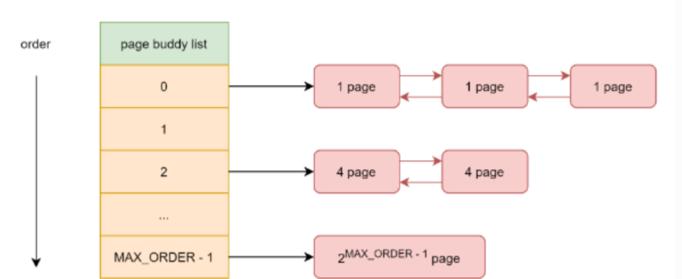
物理内存管理——Buddy系统
伙伴系统的原则：
所有分配大小必须是 2^{n} 个页（n ≥ 0）
内存被组织成一棵二叉树，每个节点代表一个“块”
“伙伴” = 同一层、相邻、大小相同的块
分配：若没有合适大的块，则分裂更大的块
释放：若伙伴也空闲，则合并成更大块

Slide 17
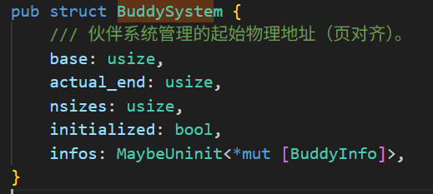
物理内存管理——Buddy系统
伙伴系统主控结构：
管理的物理内存范围 [base, actual_end)
支持的最大块阶数 nsizes（即最大可分配块为 2^(nsizes-1) * LEAF_SIZE）
每个阶（order）对应的元信息数组 infos
这是伙伴系统在代码中的“主体”，所有分配/释放操作都围绕它展开。

Slide 18
物理内存管理——Buddy系统
伙伴系统分配步骤：
Step 1：确定目标阶 smalli
Buddy 系统只能分配 2 的幂倍 LEAF_SIZE 的块。
例如：LEAF_SIZE = 4096（4KB），请求 5000 字节 → 向上取整到 8192 → smalli = 1（因为 2^1 * 4096 = 8192）。
使用 next_power_of_two() 和 trailing_zeros() 快速计算阶数。
Step 2：向上查找可用块（First-Fit by Order）
从 smalli 开始，逐级检查 free_list[smalli], free_list[smalli+1], ...
找到第一个非空的 free_list[sizei] 即停止。
这是 Buddy 系统“找最小满足的大块”的策略，避免不必要的大块浪费。

Slide 19
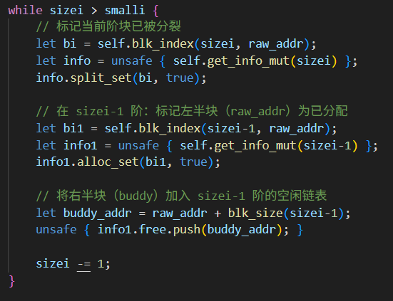
物理内存管理——Buddy系统
伙伴系统分配步骤：
Step 3：取出大块并标记为已分配
从 free_list[sizei] 弹出一个块地址 raw_addr
通过 blk_index(sizei, raw_addr) 计算该块在本阶中的索引 bi
设置 alloc[bi] = true，防止重复分配
Step 4：【核心】分裂—— Buddy 分配的灵魂！

Slide 20
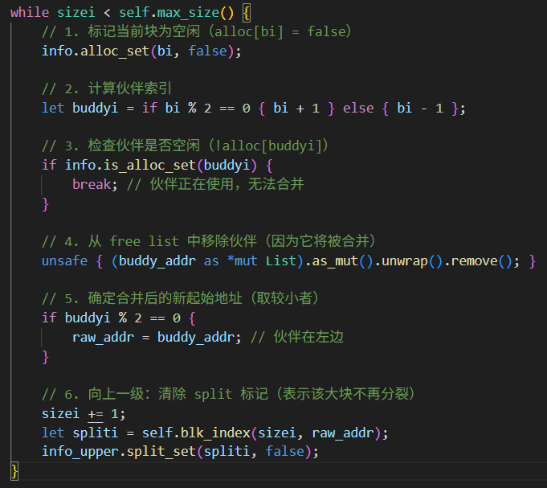
物理内存管理——Buddy系统
伙伴系统释放：
例：
释放一个 4KB 块（阶=0）
发现它的伙伴（另一个 4KB）也在 free list 中
→ 合并为 8KB（阶=1）
再检查这个 8KB 的伙伴是否空闲
→ 若是，继续合并为 16KB（阶=2）
直到遇到“伙伴正在使用”或“达到最大阶”为止

Slide 21
虚拟内存管理
虚拟存储为进程提供 连续、私有的虚拟地址空间
屏蔽物理内存的离散性与有限性
核心目标：
地址空间隔离（进程 / 内核）
访问权限控制（R/W/X/U）
支持内存按需分配与扩展

Slide 22
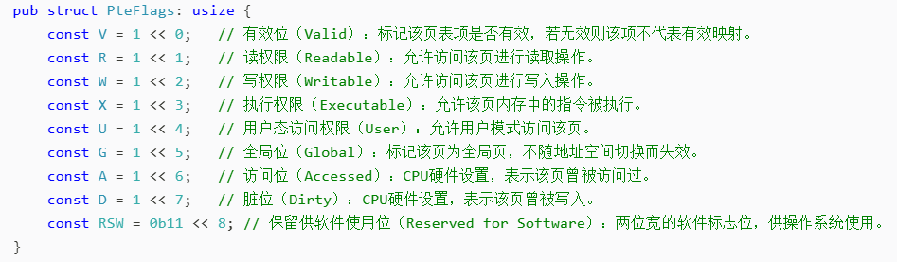
虚拟内存管理
1. 页表（Page Table）结构
硬件依赖：RISC-V 使用 Sv39（39 位虚拟地址，三级页表）
每级页表项（PTE）占 8 字节，一页（4KB）可存 512 个 PTE
支持标志位：Valid, Read, Write, Execute, User, Accessed, Dirty, etc.
图：虚拟地址结构示意图
2. 页表项（PTE）结构:
物理页号（PPN） 权限与状态位（Flags）
Notes:
通过权限位实现：
进程隔离
内核与用户态保护

Slide 23
虚拟内存管理
3.地址转换过程：
1. 从虚拟地址中提取 VPN2 / VPN1 / VPN0
2. 逐级查找页表
3. 若中间页表不存在则新建
4. 最终得到物理页号并访问内存
非叶子 PTE 指向下一级页表 R/W/X = 0
叶子 PTE 映射到物理页 R/W/X ≠ 0
4. 页表操作接口
map(va, pa, size, perm)：建立虚拟地址 → 物理地址映射
unmap(va, size)：解除映射，可选是否释放物理页
walk(va)：遍历页表，返回对应 PTE 的指针

Slide 24
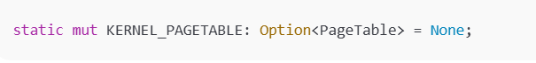
内核映射 —— 直接映射（Identity Mapping）
什么是 Kernel Identity Mapping？
- 内核虚拟地址与物理地址：
- 相同
- 或仅相差一个固定偏移
- 内核可直接通过虚拟地址访问物理内存
主要目的：简化内核对物理内存的访问
- 内核地址空间通常包含：
- 内核代码段（RX）
- 内核数据段（RW）
- 物理内存直接映射区域
- 所有映射由内核页表统一管理
Notes:
- 内核需要频繁访问物理内存若每次访问都经过复杂映射，开销较大，因此采用 **内核直接映射（Identity Mapping）**

Slide 25

内核映射 —— 直接映射（Identity Mapping）
为什么需要内核映射？
虚拟存储开启后，内核同样运行在虚拟地址空间中若无预先建立的映射，内核将无法访问自身代码和数据内核映射负责在启动阶段构建
内核页表，确保：内核代码、数据可被正确访问内核态与用户态地址空间隔离采用
直接映射（Identity Mapping）
内核映射 vs 用户映射
Notes:
- 内核需要频繁访问物理内存若每次访问都经过复杂映射，开销较大，因此采用 **内核直接映射（Identity Mapping）**

Slide 26
进程管理与调度
04

Slide 27
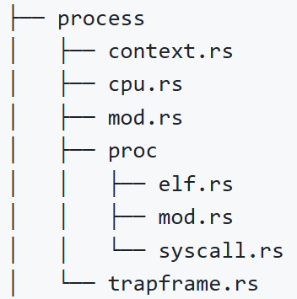
代码结构

Slide 28
整体架构概览
该操作系统内核通过以下核心组件协同实现进程管理与调度：
Proc：代表一个进程，包含状态、寄存器上下文、内存、文件描述符等。
TrapFrame：保存用户态陷入内核时的 CPU 寄存器快照，用于系统调用/异常处理后恢复。
CpuManager / Cpu：每个 CPU 核心维护当前运行的进程和调度上下文。
Context：仅保存被调用者需保存的寄存器（如 ra, sp, s0-s11），用于进程间切换。
scheduler()：每个 CPU 的调度主循环，持续寻找可运行进程并切换执行。

Slide 29
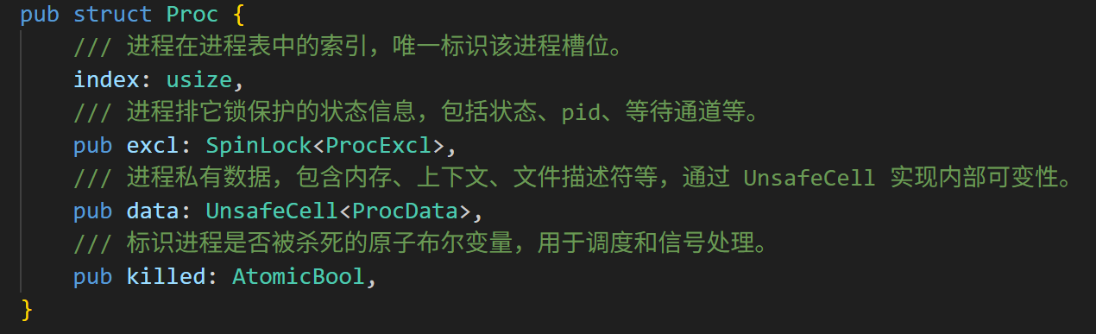
进程创建

Slide 30
SpinLock与UnsafeCell的分离设计
设计目的：
细粒度并发控制：
避免死锁与竞态：
安全性保障：
Notes:
1
excl 锁保护的是调度相关的小型元数据（如 state, channel, pid），访问频率高但数据量小。
data 使用 UnsafeCell 允许内部可变性，避免在每次访问内存/文件/TrapFrame 时都加锁，提升性能。
2
调度器只需获取 excl 锁即可安全修改进程状态（如 RUNNING → SLEEPING）。
系统调用或 fork 操作访问 data 时，通常已持有 excl 锁或处于独占上下文（如正在运行的进程），保证一致性。
3
所有对 data 的访问都通过 get_mut() 显式获取可变引用，确保单线程访问。
关键操作（如 sleep, yielding, fork）严格遵循“先锁 excl，再操作 data”的顺序。

Slide 31
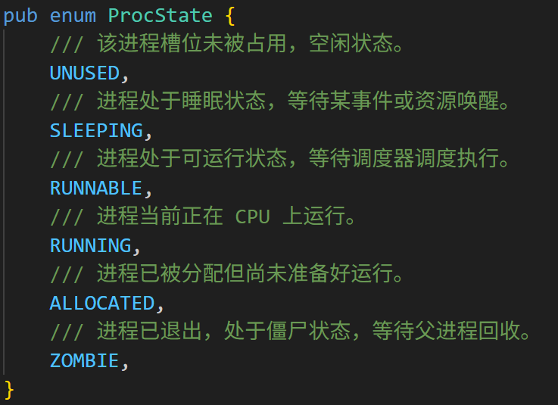
进程状态枚举

Slide 32
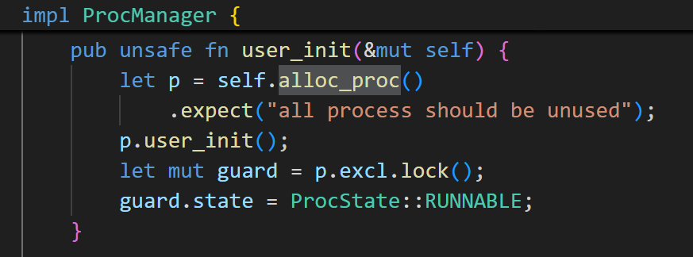
进程状态转换
UNUSED → RUNNABLE（进程创建与初始化）
初始化第一个进程——该函数调用 `alloc_proc` 分配一个新的进程结构，执行该进程的用户态初始化逻辑，并将其状态设置为 `RUNNABLE`，准备被调度执行。

Slide 33
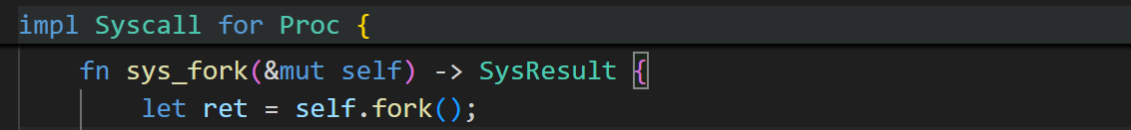
进程状态转换
UNUSED → RUNNABLE（进程创建与初始化）
通过 fork + ex ec 创建新进程
sys_fork（在 syscall.rs 中）：具体实现在Proc::fork()中

Slide 34
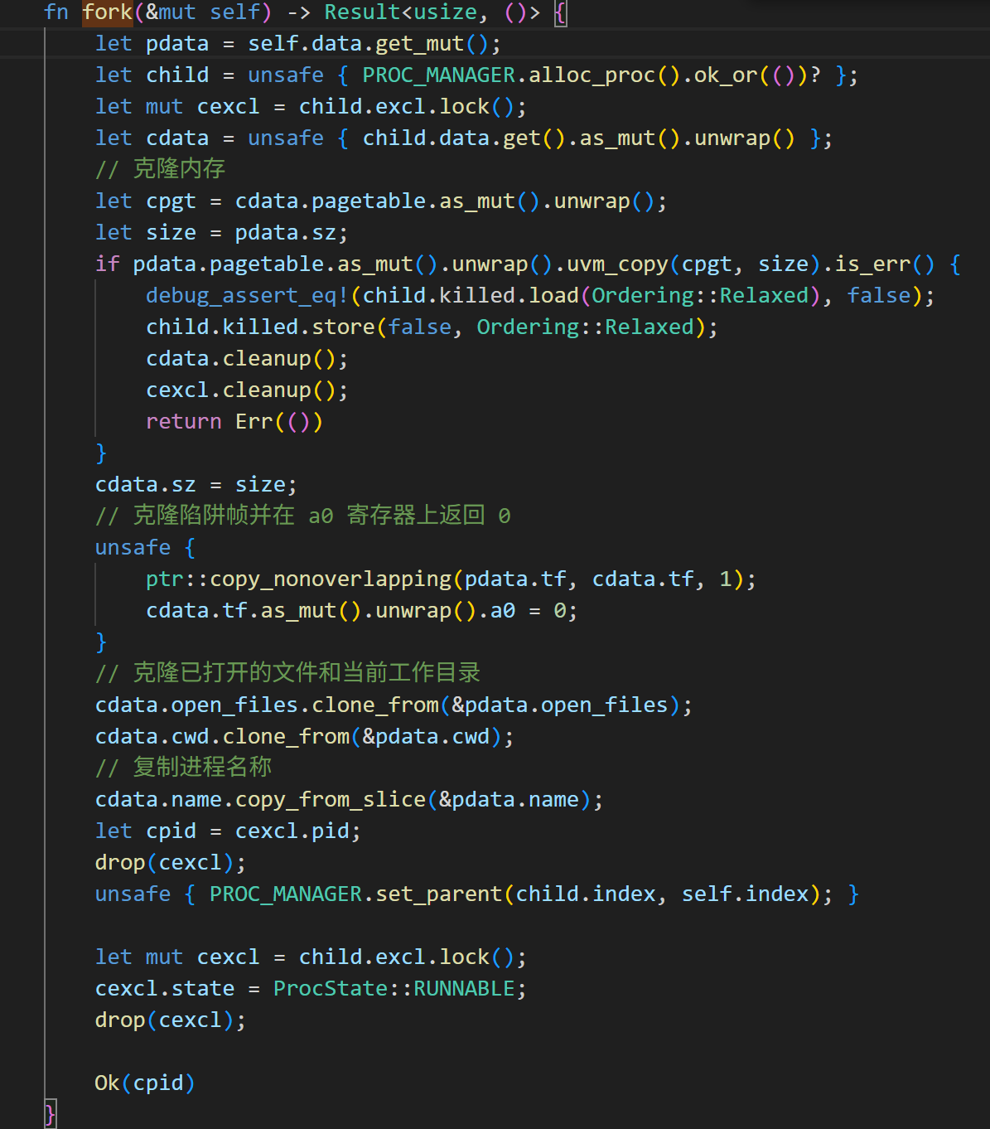
该函数实现了 fork() 系统调用的核心流程：首先获取当前进程的私有数据，然后通过进程管理器分配一个新的子进程，若失败则返回错误；
接着获取子进程的排他锁及其私有数据，复制父进程的用户内存到子进程页表（若失败则清理资源并报错），并同步内存大小；随后复制陷阱帧（TrapFrame）并将子进程的返回值寄存器 a0 设为 0，以实现 fork() 在子进程中返回 0 的语义；
之后克隆父进程的打开文件描述符表、当前工作目录和进程名称；记录子进程 ID，设置其父进程为当前进程，并将其状态置为 RUNNABLE 以供调度；最后返回子进程的 PID。

Slide 35
进程状态转换
然后sys_ex ec 系统调用通过 elf::load 加载指定 ELF 可执行文件，替换当前进程的地址空间——包括分配新页表、加载程序段、设置程序入口（tf.epc）和栈指针（tf.sp）——但不修改进程状态（如 ProcState），因为 ex ec 仅用于覆盖当前进程的内存映像，其调度状态由之前的 fork 或调度器决定

Slide 36
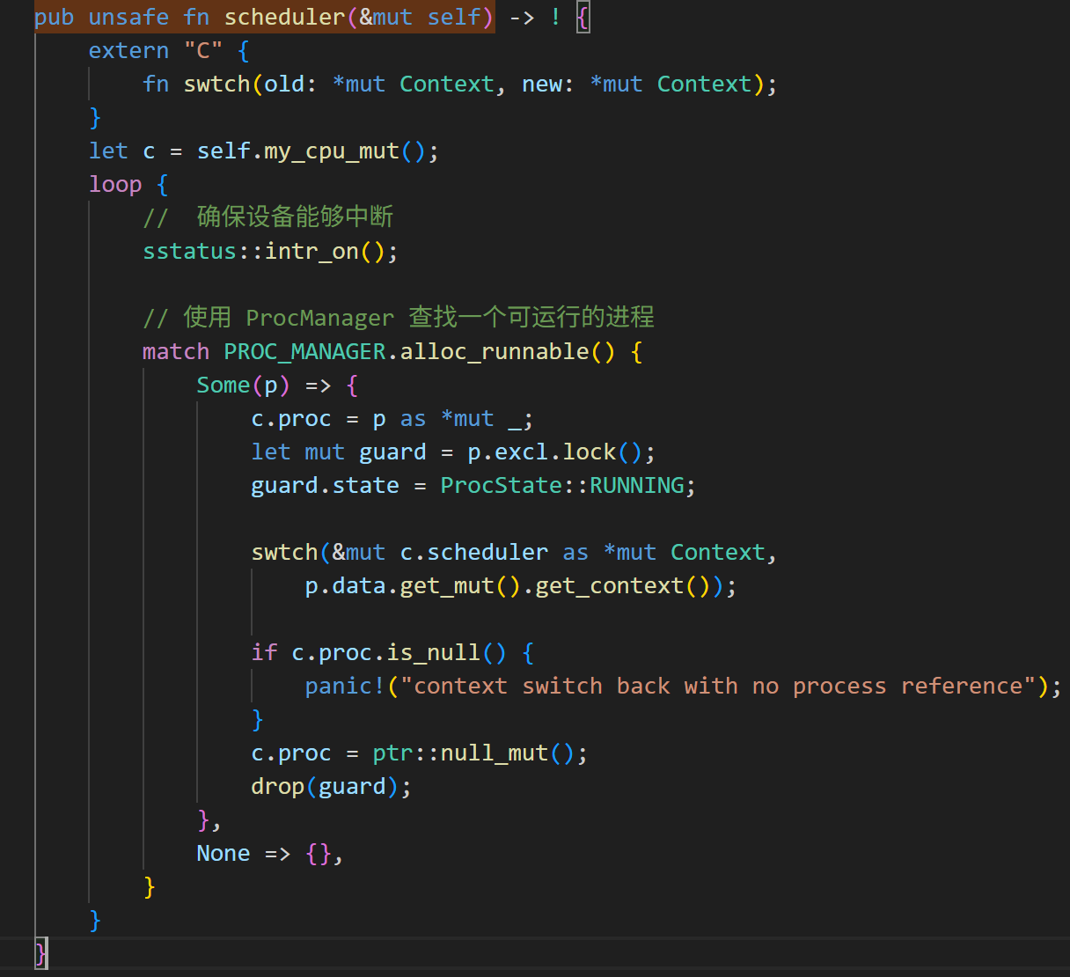
进程状态转换
RUNNABLE → RUNNING（被调度器选中）
这一步完全由 调度器 (scheduler) 完成
PROC_MANAGER.alloc_runnable()（在 mod.rs 中）会遍历进程表，找出 state == ProcState::RUNNABLE 的进程。
一旦找到，cpu.rs 中的调度器立即将其状态改为 RUNNING。
然后调用 swtch 切换到该进程的上下文，进程开始执行。

Slide 37
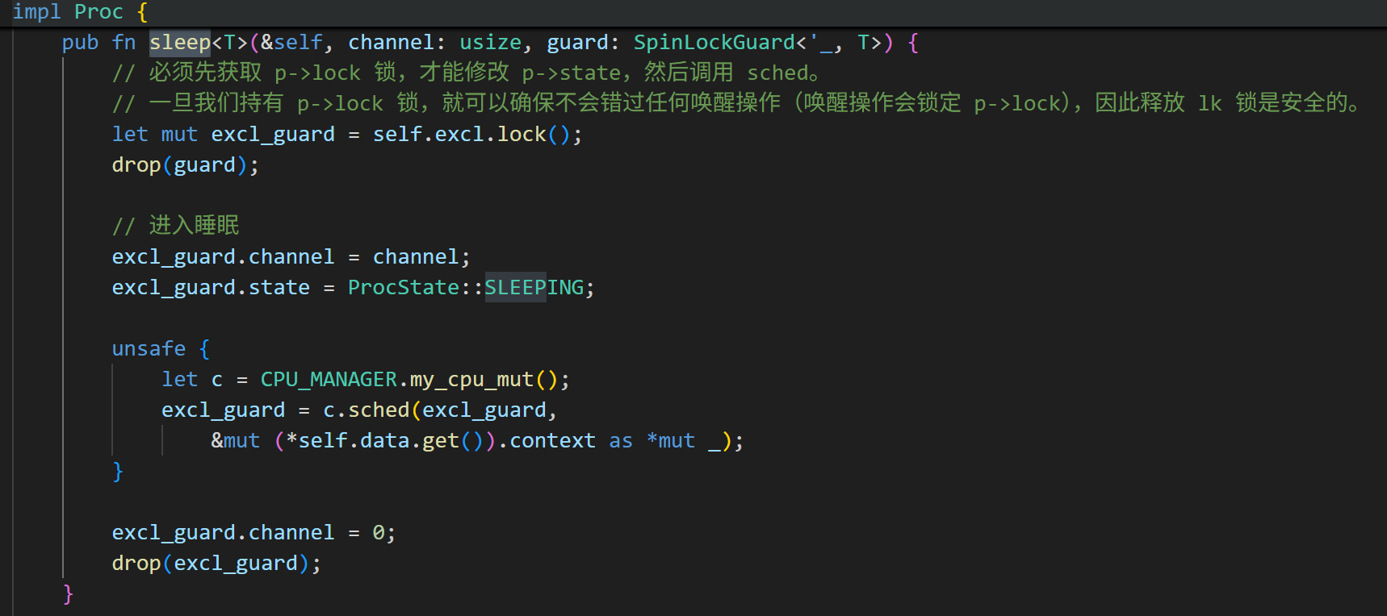
进程状态转换
RUNNING → SLEEPING（让出 CPU）
通过 sys_sleep：进入 SLEEPING 状态，具体实现在mod.rs 中 Proc::sleep。
这段代码让当前进程进入睡眠状态以等待某个事件：首先获取自身的排他锁确保操作安全，然后释放外部持有的锁以防死锁；接着记录它要等待的唤醒通道，并将自身状态设为“SLEEPING”；随后调用调度器主动让出 CPU，真正进入睡眠。当被其他进程或中断唤醒后，它会清除等待通道并释放自己的锁，继续执行后续逻辑。

Slide 38
调度循环
解析调度循环 scheduler() 的死循环逻辑。
核心结论是：scheduler() 函数本身定义在 cpu.rs 文件中，而其“找进程 -> 切换 -> 运行”的每一步都依赖于 mod.rs 中定义的 Proc 结构体和 ProcManager全局管理器。

Slide 39
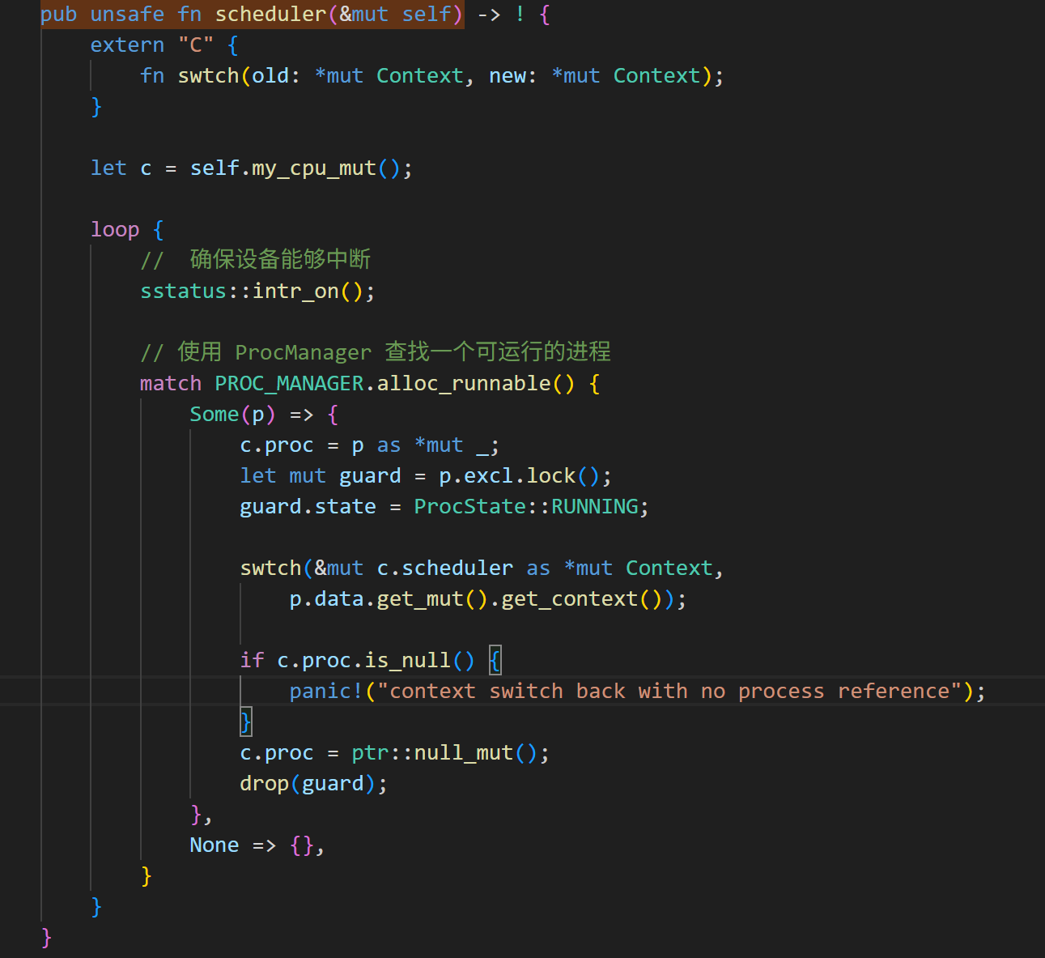
调度循环的入口
cpu.rs 中的 scheduler() 函数
Notes:
这段代码清晰地展示了死循环的骨架：
loop { ... }：这就是死循环本身。
PROC_MANAGER.alloc_runnable()：这是“找进程”的具体实现。
swtch(...)：这是“切换”的具体实现。
swtch 之后的代码：当进程再次被调度器选中并运行一段时间后，最终会通过 yielding() 切回来，执行这里的清理逻辑，然后开始下一轮循环。

Slide 40
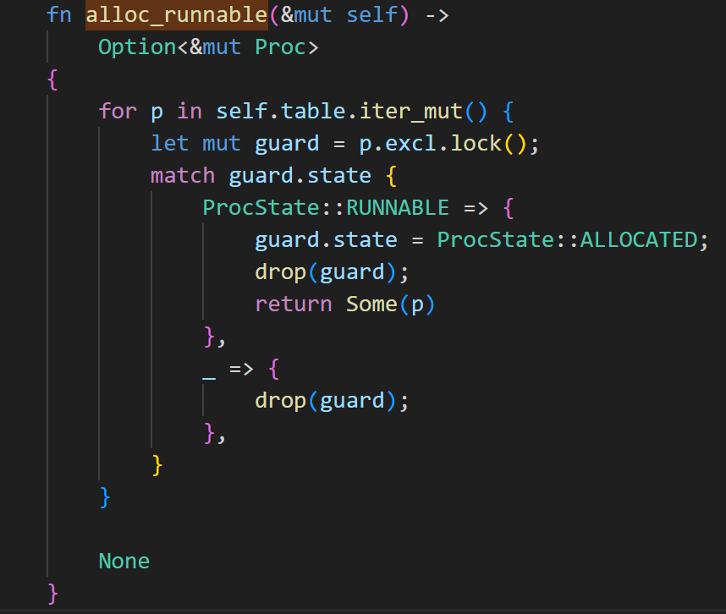
“找进程” (alloc_runnable) 的实现
mod.rs 文件中的alloc_runnable()函数

Slide 41
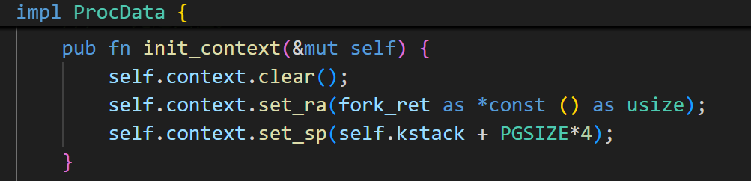
“切换” (swtch) 与 “运行” 的实现
mod.rs 和 cpu.rs 协同
swtch 函数：是一个外部汇编函数，它的作用是保存当前寄存器上下文到一个 Contex t 结构体，并从另一个Contex t结构体恢复寄存器上下文。在cpu.rs文件中被调用。
上下文 (Contex t) 的来源：
调度器的上下文：在 cpu.rs 的 Cpu 结构体中定义为 pub scheduler: Contex t。
进程的上下文：在 mod.rs 的 ProcData 结构体中定义为 contex t: Contex t。
当 swtch 从进程的 Contex t 恢复时，程序计数器（PC）会跳转到该 Contex t 中保存的地址。对于一个新创建的进程（通过 fork），这个地址被设置为 fork_ret（在 mod.rs 的 init_contex t 方法中）。

Slide 42
中断与异常处理
05

Slide 43
中断处理总览
项目里，系统调用、异常、外设中断、时钟中断统称为 trap。这个项目把 trap 分成两条路径：
用户态发生 trap：
1. stvec 指向 TRAMPOLINE（一页“跳板页”）里的 uservec
2. uservec（汇编）保存用户寄存器到 TrapFrame，切换到内核页表，再跳到 Rust 的 user_trap() 分发
3. 处理完之后走 user_trap_ret() → TRAMPOLINE 里的 userret → sret 回用户态
内核态发生 trap：
1. stvec 指向 kernelvec
2. kernelvec（汇编）把寄存器压到内核栈，调用 Rust 的 kerneltrap()
3. 处理完恢复寄存器，sret 回到内核被打断的地方
对应文件：
用户态入口：src/asm/trampoline.S（uservec / userret）
内核态入口：src/asm/kernelvec.S（kernelvec / timervec）
Rust 分发逻辑：src/trap.rs（user_trap, user_trap_ret, kerneltrap）
Notes:
整体的启动实际上就这三句，其他部分是用于配置其他的内容，之后讲

Slide 44
外部设备中断
1. 初始化阶段：打开 PLIC 与 trap 向量
src/rmain.rs 中主核会做：
1. trap_init_hart()：把 stvec 指向 kernelvec（内核态 trap 入口）
2. plic::init()：设置 UART / VIRTIO 的优先级
3. plic::init_hart(cpuid)：对每个 hart 开启中断源、阈值
src/plic.rs 里能看到只启用了两种 irq：UART0_IRQ 与 VIRTIO0_IRQ
总的来说：“能进中断”= 设备那边能发 + PLIC 允许 + S 态允许（sie/sstatus）+ stvec 指对入口。
2. 真正发生外设中断时的路径
分两种场景（用户态/内核态被打断），但核心处理完全一样
如果打断发生在用户态：
CPU 进 S 态，跳到 TRAMPOLINE 的 uservec → Rust user_trap()
user_trap() 里 match 到 ScauseType::IntSExt（S 态外部中断）：
1. plic::claim() 取出 irq
2. irq==UART → UART.intr()
3. irq==VIRTIO → DISK.lock().intr()
4. plic::complete(irq) 通知 PLIC “处理完了”
返回用户态（user_trap_ret()）
如果打断发生在内核态：
跳到 kernelvec → Rust kerneltrap()
kerneltrap() 里同样 match 到 IntSExt，重复上面 (1)-(4)，再 sret 回内核
Notes:
整体的启动实际上就这三句，其他部分是用于配置其他的内容，之后讲

Slide 45
时钟中断
项目的时钟中断总结：机器模式（M-mode）只负责产生节拍，然后抬起一个 S 态软件中断（SSIP），真正的“内核逻辑”都在 S 态完成，S 态负责 ticks、唤醒和抢占调度。
(1) M 态 timer 的初始化与中断处理：src/start.rs + timervec
start.rs::timerinit() 会：
1. 配置 CLINT 的 mtimecmp，设置下次触发时间
2. 设置 mscratch 指向每个 hart 的 scratch 区
3. mtvec = timervec（timervec 在 src/asm/kernelvec.S 里）
4. 打开 M 态中断与 MTIE（机器定时器中断）
发生 M 态 timer 中断时，kernelvec.S::timervec 做了两件事：
1. 更新 mtimecmp，安排下一次中断
2. 写 sip=2，也就是把 Supervisor Software Interrupt（SSIP） 置位
→ 等价于“告诉 S 态：该你处理一个时钟 tick 了”
(2) S 态看到 SSIP 后：user_trap() / kerneltrap() 处理 IntSSoft
不管当时在用户态还是内核态，只要进了 S 态 trap 分发，看到 ScauseType::IntSSoft 都会：
1. CPU0 才执行 clock_intr()：全局 ticks++，并 wakeup 睡在 ticks 上的进程
（在 src/trap.rs 的 TICKS 自旋锁里）
2. sip::clear_ssip() 清除软件中断标志
3. 触发调度：
用户态被打断：p.yielding() 主动让出 CPU
内核态被打断：try_yield_proc() 尝试切换进程
Notes:
整体的启动实际上就这三句，其他部分是用于配置其他的内容，之后讲

Slide 46
系统调用（Syscall）：用户态
用户态 syscall 入口在 user/usys.pl 生成的汇编里，其逻辑就是：
1. li a7, SYS_xxx
2. ecall
3. ret
同时参数按 RISC-V ABI 放在：
a0..a5：最多 6 个参数
a7：系统调用号
系统调用号在 include/syscall.h 里定义（例如 SYS_read = 5，SYS_write = 16）。
触发 trap：scause = “用户态 ecall”
用户程序执行 ecall 后，CPU 进入 S 态，最终 Rust user_trap() 里 match 到：
ScauseType::ExcUEcall
然后调用：
p.syscall()
Notes:
整体的启动实际上就这三句，其他部分是用于配置其他的内容，之后讲

Slide 47
系统调用（Syscall）：内核态
其逻辑就是：
1. tf = 当前进程 TrapFrame
2. a7 = tf.a7 取系统调用号
3. tf.admit_ecall()：epc += 4，跳过 ecall 指令（否则回去会重复陷入）
4. match a7 { ... } 调用对应的 sys_read/sys_write/...，把返回值写回 tf.a0
系统调用实现集中在 src/process/proc/syscall.rs（用 trait Syscall 给 Proc 实现）。
参数是怎么取出来的？
Proc 里有 arg_raw(n)：按 n 从 TrapFrame 的 a0..a5 读参数
再封装出：
arg_i32(n)
arg_addr(n)
arg_str(n)
arg_fd(n)（顺便检查 fd 合法）
这就是 syscall “从寄存器拿参数”的来源。
用户指针怎么安全访问？
实现里大量使用：
copy_in：从用户虚拟地址拷进内核缓冲
copy_out：从内核拷回用户虚拟地址
（底层走页表的 copy 方法，避免内核直接解引用用户指针）
返回用户态：
syscall 执行完后，回到 user_trap()，然后走 user_trap_ret()：
1. 关中断、准备 sstatus（设置 sret 回用户态）
2. stvec 重新指向 TRAMPOLINE（让下一次用户态 trap 仍从 uservec 进）
3. 准备用户页表 satp
4. 调用 TRAMPOLINE 里的 userret(TRAPFRAME, satp)
userret 会：
切换回用户页表
从 TrapFrame 恢复寄存器
sret 返回用户态、回到 sepc 指定的用户 PC
然后用户的 syscall stub 执行 ret，回到 C 代码继续跑。
Notes:
整体的启动实际上就这三句，其他部分是用于配置其他的内容，之后讲

Slide 48
相关介绍
为什么要有 trampoline？
因为从用户态 trap 进来时，仍在用户页表；要切换页表又不能“把脚下的代码映射弄丢”，所以用一页固定虚拟地址映射在两边。
TrapFrame 放在哪里？
TRAPFRAME = TRAMPOLINE - PGSIZE，固定在用户/内核都能访问的位置（高地址一页）。
系统调用为什么要 epc += 4？
ecall 是一条指令，不跳过就会返回后再次执行 ecall，陷入死循环。
时钟为什么先到 M 态再到 S 态？
这个设计在 xv6 里是：M 态只做最小硬件配置，核心内核逻辑都在 S 态；M 态 timer 通过 SSIP “转发”给 S 态。
中断会不会打断系统调用？
会。本项目在 Proc::syscall() 一开始 sstatus::intr_on()，允许 syscall 执行期间响应中断（例如磁盘 IO 完成）。
Notes:
整体的启动实际上就这三句，其他部分是用于配置其他的内容，之后讲

Slide 49
总结与启发
06

Slide 50
操作系统开发的范式转变
C语言：
手动 acquire/release
容易出现野指针
安全问题令人头痛
Rust：
资源获取即初始化
死锁大幅减少
所有权和借用检查保证safe
编译检查编写麻烦，后期安全
Notes:
利用 SpinLockGuard 的 Drop 机制自动解锁，很少出现死锁
其他的基本就是课上的rust优点提一下

Slide 51
谢谢
贺佳欣——大纲、背景、总结和系统启动部分
樊杰——内存管理部分
王靖童——进程管理部分
黄茗钧——中断处理部分
朱子恒、余明蕊——报告演讲
THE END

